Slide 1


Slide 2
UDK
Uno de los motores gráficos más avanzados, diseñado para juegos de PC, XBOX 360 y PlayStation 3.
Soporta técnicas avanzadas como HDR y sombras dinámicas.
Usa PhysX y FaceFX para animaciones faciales.
A nivel de configuración y diseño de escenas, es mucho más intuitivo y fácil de manejar.

Slide 3
UDK
Aplica en sectores no relacionados con los videojuegos como simulación de construcciones, de conducción, previsualización de películas y generación de terrenos.
Integra herramientas de gran potencial para crear gráficos realistas en 3D, animaciones fluidas, iluminación dinámica, cinemáticas, sonido de alta calidad, inteligencia artificial y video en alta definición.

Slide 4
Desventajas
Escasa documentación
Se puede distribuir el juego gratuitamente pero si se intenta comercializar, se deberá pagar a la empresa Unreal $99 de licencia y una vez que se supere los $5000 en ventas, se debe abonar el 25% del total.

Slide 5
Cocos2D
Ventajas:
Motor de Videojuegos General
Multiplataforma. Con el mismo código, puedo compilar versiones para Android, iOS, windows, linux, y otras arquitectura.Flexibilidad de uso (IDE nativo o Visual Game Studio)
Permite el desarrollo desde otros entornos NO Mac, como por ejemplo Microsoft Visual C++ Express o Eclipse (linux)
Fácil de extenderse (trabaja con otras third-party librarys)
Muy utilizado (motor muy estable)
Libre y Open-Source
Nivel de Abstracción alto para usar OpenGL
Versión para Switf , Objetive-C, C++, Javascript, Android y Python
Con pocas líneas de código, se obtienen variados efectos visuales
Sprites: rápido y fácil manejos de Sprites

Slide 6

Cocos2D
Desventajas:
Aplicaciones dedicadas solo al producto de sus versiones (no hay diseño responsivo)
Documentación escasa, casi toda la que hay hace referencia a la documentación de cocos2d-iphone
En algunas versiones su comunidad es menor
Cada versión está siendo soportada por un equipo diferente no coordinados

Slide 7
Shiva 3D
Motor que le permite crear juegos de cualquier tipo, complejidad y de género. Es posible crear juegos de diferentes géneros: disparos, plataformas, juegos de aventura, MMORPG, juegos de carreras, shooters.
Definido como el motor para videojuegos más compatible del mundo, es capaz de soportar desarrollos para Windows, MacOs, Linux, iPhone, Android, BlackBerry, Palm, Wii y iPad así que va servido de plataformas.

Slide 8
Ventajas
Contiene todas las tecnologías de gráficos.
Incluye un conjunto de herramientas de desarrollo.
Incluyendo el editor de la práctica en 3D del mundo con una representación en tiempo real.
Editor incorporado WYSIYWG
Consta de cuatro módulos: Editor, motor del juego, herramientas de desarrollo y el servidor.

Slide 9
Desventajas
Es de paga, en su versión básica y avanzada, libre para web.
No tiene acceso fácil a la documento de la api.

Slide 10
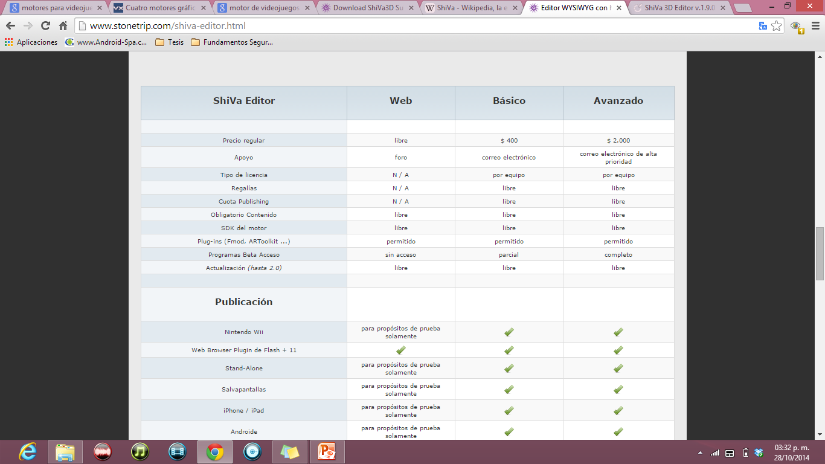
Licencia

Slide 11
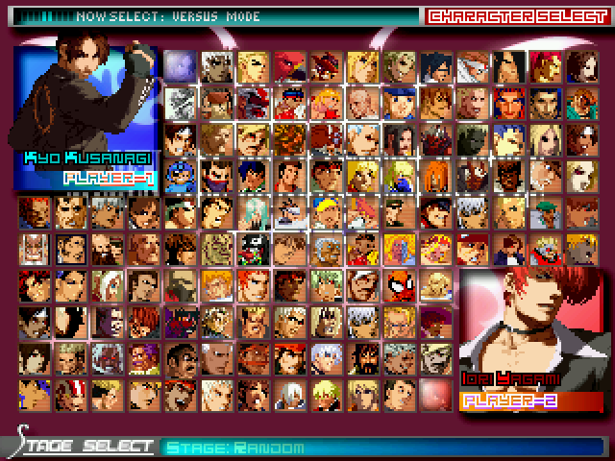


Slide 12

Características
M.U.G.E.N. es un motor de videojuegos de lucha en dos dimensiones (2D) gratuito lanzado el 17 de julio de 1999 por la empresa japonesa Elecbyte.
Desarrollado usando el Lenguaje de Programación C que originalmente utilizó la biblioteca de programación "Allegro".

Slide 13

Ventajas
Se puede emular sistemas ya establecidos como el método vs. de Capcom, el modo de juego de SNK/K.O.F. o crear uno completamente nuevo.
Es posible tener luchadores de cualquier juego, e inclusive crear nuevos luchadores con habilidades nuevas y diferentes.
También pueden añadirse escenarios, barras de vida y música de fondo para el juego completamente originales.
No hay problemas con Plugins de sonido.
Uso de stages Low-Res y Hi-Res sin mayores problemas de compatibilidad
Puedes usar la resolución que tú quieras.
Pantallas de Winner.

Slide 14

LibGDX

Slide 15
LibGDX
Desarrollo escrito en Java con sus partes más críticas implementadas en C/C++.
Corre sobre OpenGL ES 1.0 y 2.0 para dispositivos actuales.
Maneja gráficos, audio y entrada del usuario de una manera muy sencilla que se adapta fácilmente a teclado y ratón como dispositivos táctiles.

Slide 16
Plataformas Soportadas
Windows
Linux
Mac OS X
Android (1.5+)
iOS
Javascript/WebGL (GWT)

Slide 17
Características
Graficos, audio, entrada y entrada y salida de ficheros totalmente abstraída de las plataformas.
Acceso directo a OpenGL ES 1.x y 2.0.
Texturas, framebuffers, shaders y otros wrappers de OpenGL
Lo clásico de las bibliotecas 2D
Utilidades de álgebra linear y geometría.
Sistema de escenas 2D y biblioteca de interfaz gráfica.
Integración de Box 2D.
Soporte para el formato TMX del Tiled Map Editor.
Api 3D en progreso.

Slide 18
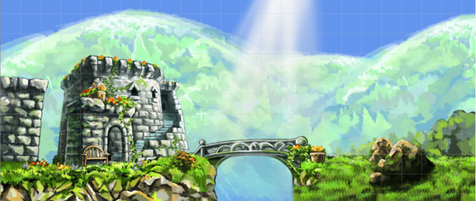
Ventajas
Videojuegos multiplataforma
Múltiples herramientas
Proyectos rápidamente

Slide 19

Desventajas
Multiplataforma en Java
Versión de IOS necesita monotouch que su licencia no es gratuita y tampoco barata.
Nivel medio/alto de Java
Tener instalado Eclipse y saber usarlo.
Si va a desarrollar para Android, tener instalado el plugin ADT y los SDK necesarios.

